Slide 1
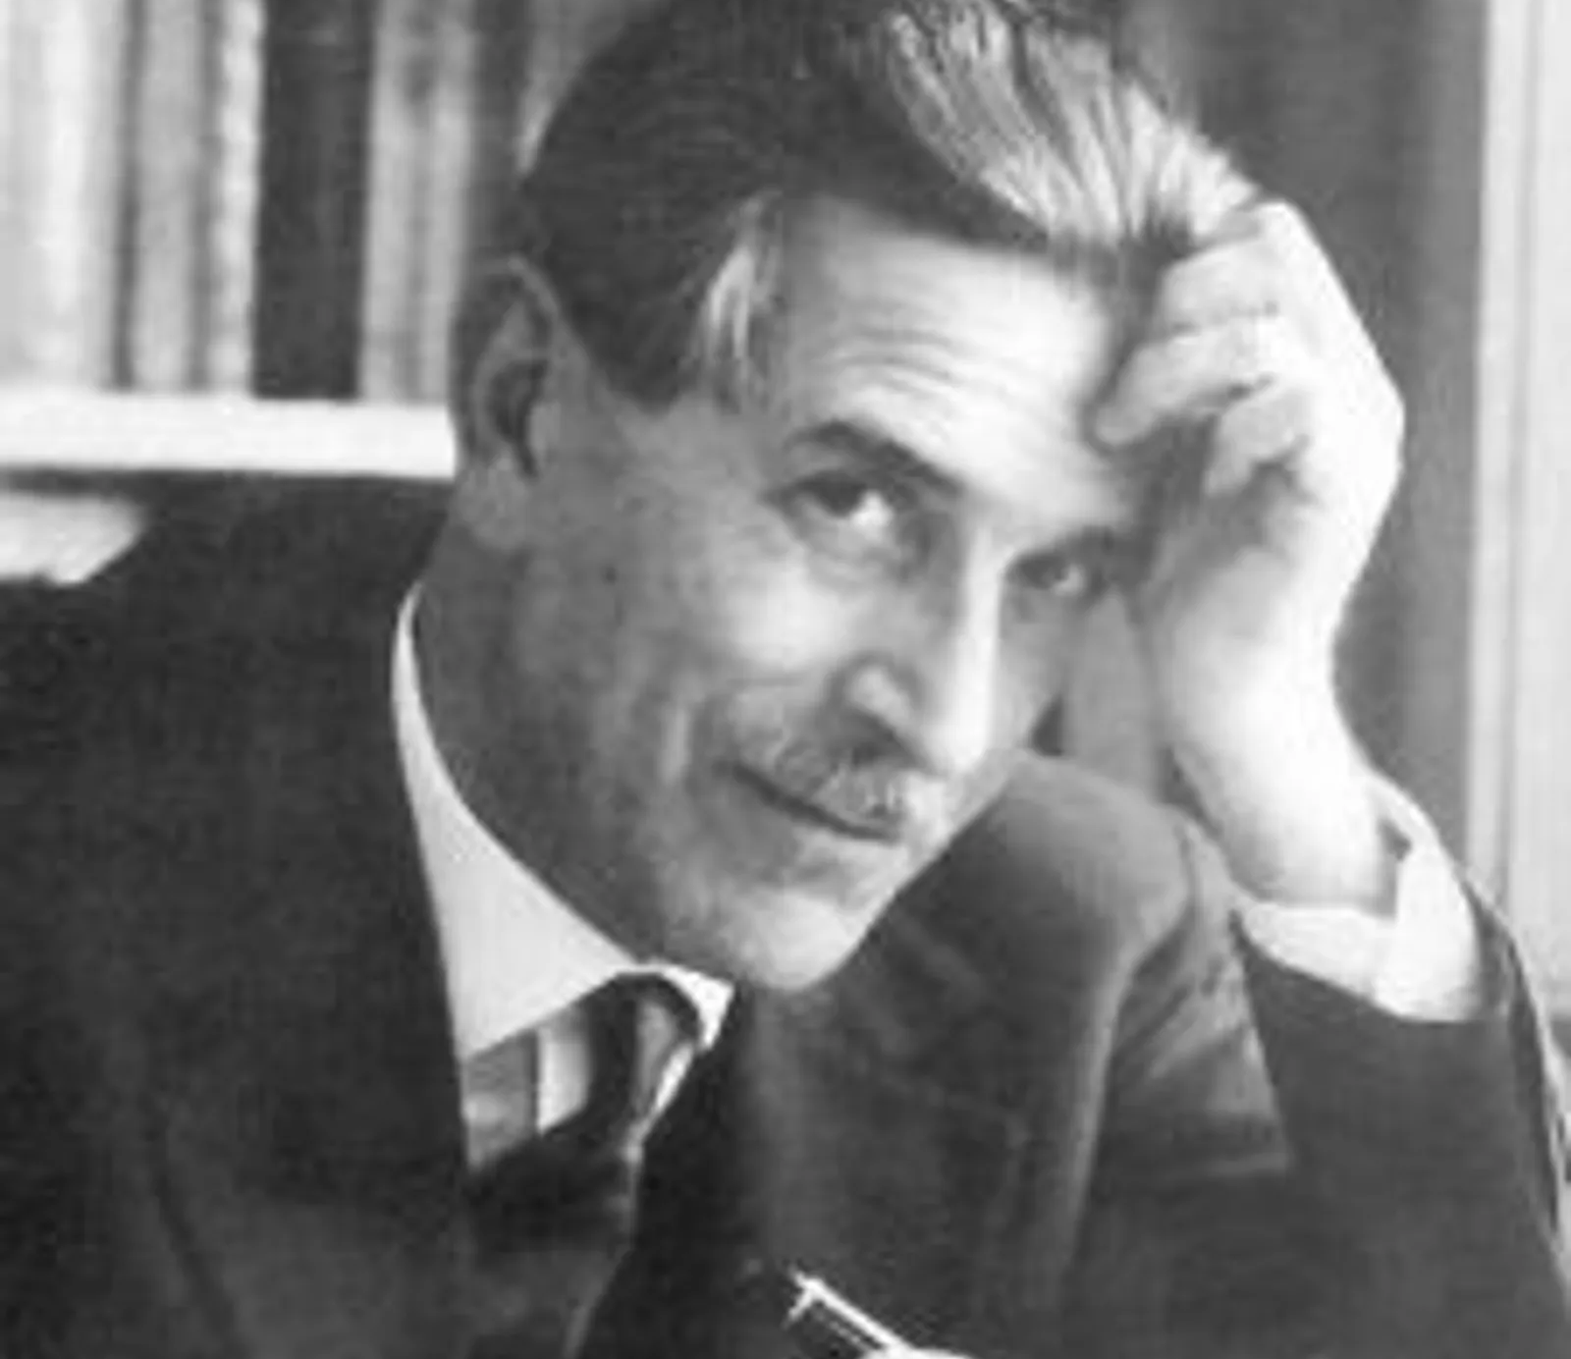
MARIO SOLDATI (1906-1999)

Slide 3
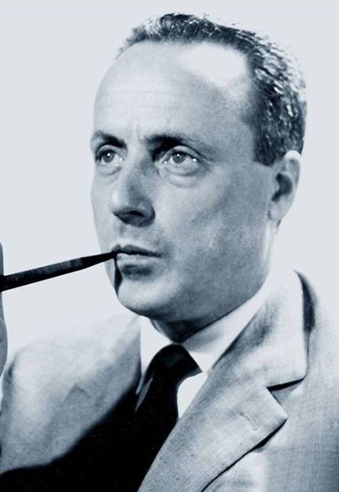
Giorgio Bassani (1916-2000)

Slide 4
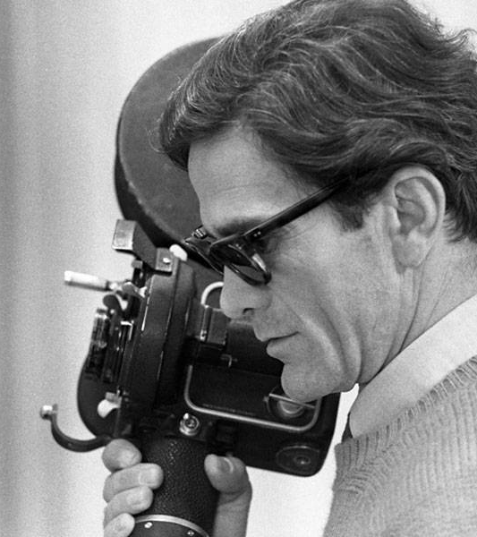
Pier Paolo Pasolini (1922-1975)

Slide 5
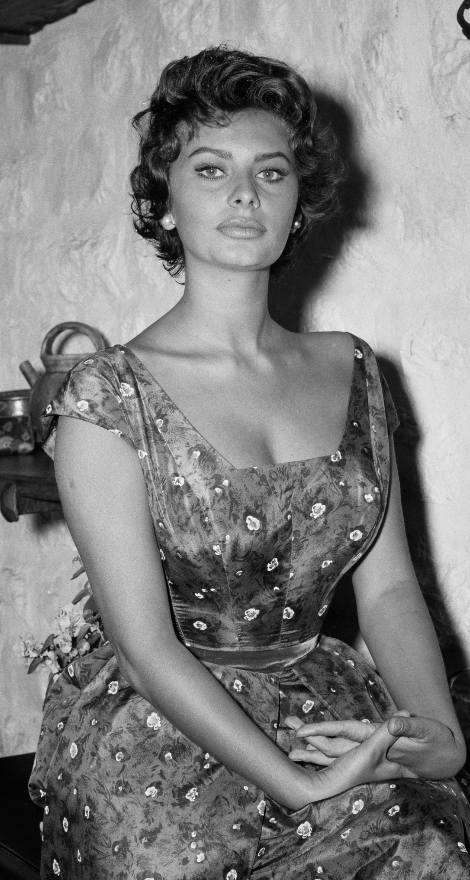
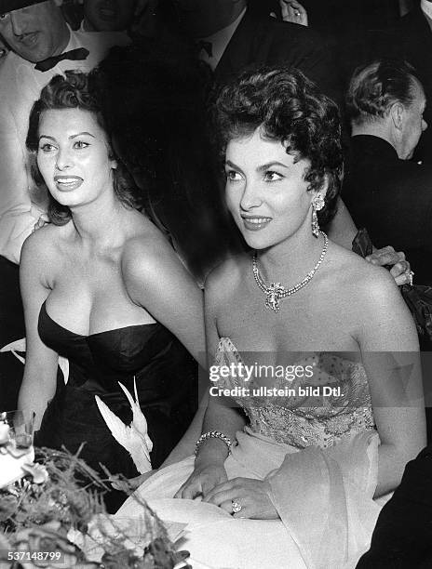

Slide 6
La donna del fiume (1955)

